Slide 1
Yêu cầu:
Chữ Tahoma, in đậm, size 44. Chuyển trong word về chữ equation sau Đó copy sang PPT. Đảm bảo chiếu được trên tivi 55 inch trở lên.
Chế độ chiếu 16:9.
Sử dụng đúng mẫu của nhóm, đảm bảo màu sắc, logo của PPT mẫu.
Nộp SP ngày 10/8/2022.
Soạn theo nội dung trong KHBD, các bài tập, phiếu bài tập thêm BTTN + BT vận dụng (Phiếu bài tập cuối giáo án) cần có các lời giải.
Kiến thức bài soạn súc tích ngắn gọn (nếu cần có phần giải thích thầy cô để trong phần chú thích phía dưới slide của PPT.
Hiệu ứng để từng dòng, hoặc từng biểu thức, hoặc từng nét vẽ trong hình phù hợp, dễ hiểu cho học sinh yếu theo được.
Thầy cô có thể copy định dạng kiểu size chữ, hiệu ứng của khung tex box này cho các khung tex box khác.
Làm xong sp Thầy Cô xóa hết các silde mẫu bị thừa.
Lưu tên file: KNTT10_C2_B3_BAT PHUONG TRINH BAC NHAT 2 AN…

Slide 2

CHƯƠNG VII. PHƯƠNG PHÁP TỌA ĐỘ TRONG MẶT PHẲNG
CHƯƠNG I
22
BA ĐƯỜNG CONIC
(Tiết 1)
TOÁN ĐẠI SỐ
➉
1
PHƯƠNG TRÌNH CHÍNH TẮC CỦA ELIP. ĐỊNH NGHĨA HYPEBOL
1
2
2
PHƯƠNG TRÌNH CHÍNH TẮC CỦA HYPEBOL. ĐỊNH NGHĨA PARABOL
3
PHƯƠNG TRÌNH CHÍNH TẮC CỦA PARABOL. MỘT SỐ ỨNG DỤNG CỦA BA ĐƯỜNG CONIC
3
4
HƯỚNG DẪN BÀI TẬP
4

Slide 3
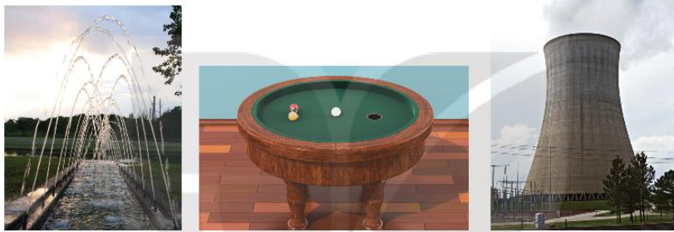
Nhiệm vụ 1: Khởi động:
a. Mục tiêu: Học sinh tiếp cận hình dạng ba đường conic thông qua hình ảnh thực tế.
b. Nội dung:
* Nhiệm vụ: Học sinh quan sát hình ảnh các hình ảnh thực tế về 3 đường conic
a) b) c)
Hình 7.17
c. Sản phẩm:
? Học sinh báo cáo hình ảnh quan sát được.
? Học sinh nhìn thấy hình ảnh ba đường conic trong thực tế.

Slide 4
+) Đánh giá, nhận xét, tổng hợp:
Trong thực tế, em có thể bắt gặp nhiều hình ảnh ứng với các đường elip (ellipse), hypebol (hyperbola), parabol (parabola), gọi chung là ba đường conic. Được phát hiện và nghiên cứu từ thời Hy Lạp cổ đại, nhưng các ứng dụng phong phú và quan trọng của các đường conic chỉ được phát hiện trong những thế kỉ gần đây, khởi đầu là định luật nổi tiếng của Kepler (Johnnes Kepler, 1571 – 1630) về quỹ đạo của các hành tinh trong hệ Mặt Trời. Để có thể tiếp tục câu chuyện thú vị này, ta cần tìm hiểu kĩ hơn, đặc biệt là tìm phương trình đại số mô tả các đường conic.

Slide 5
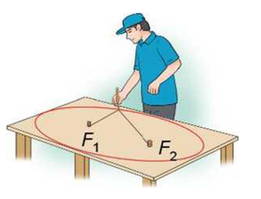
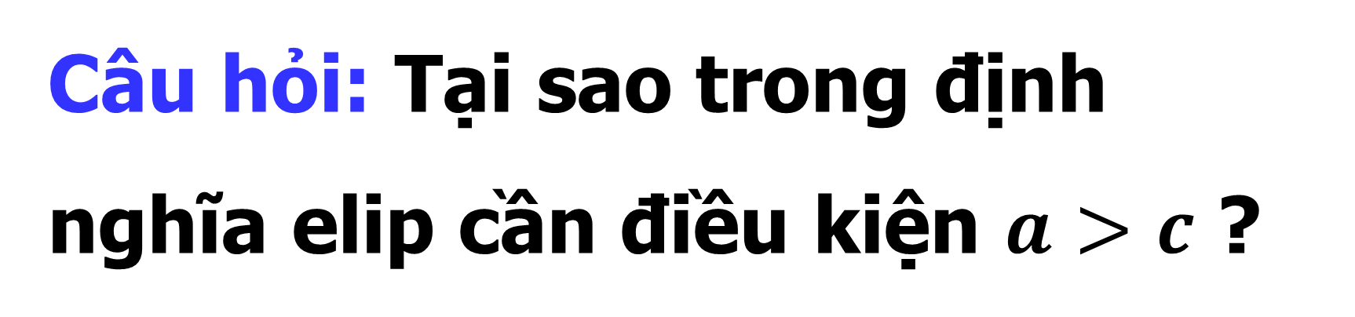
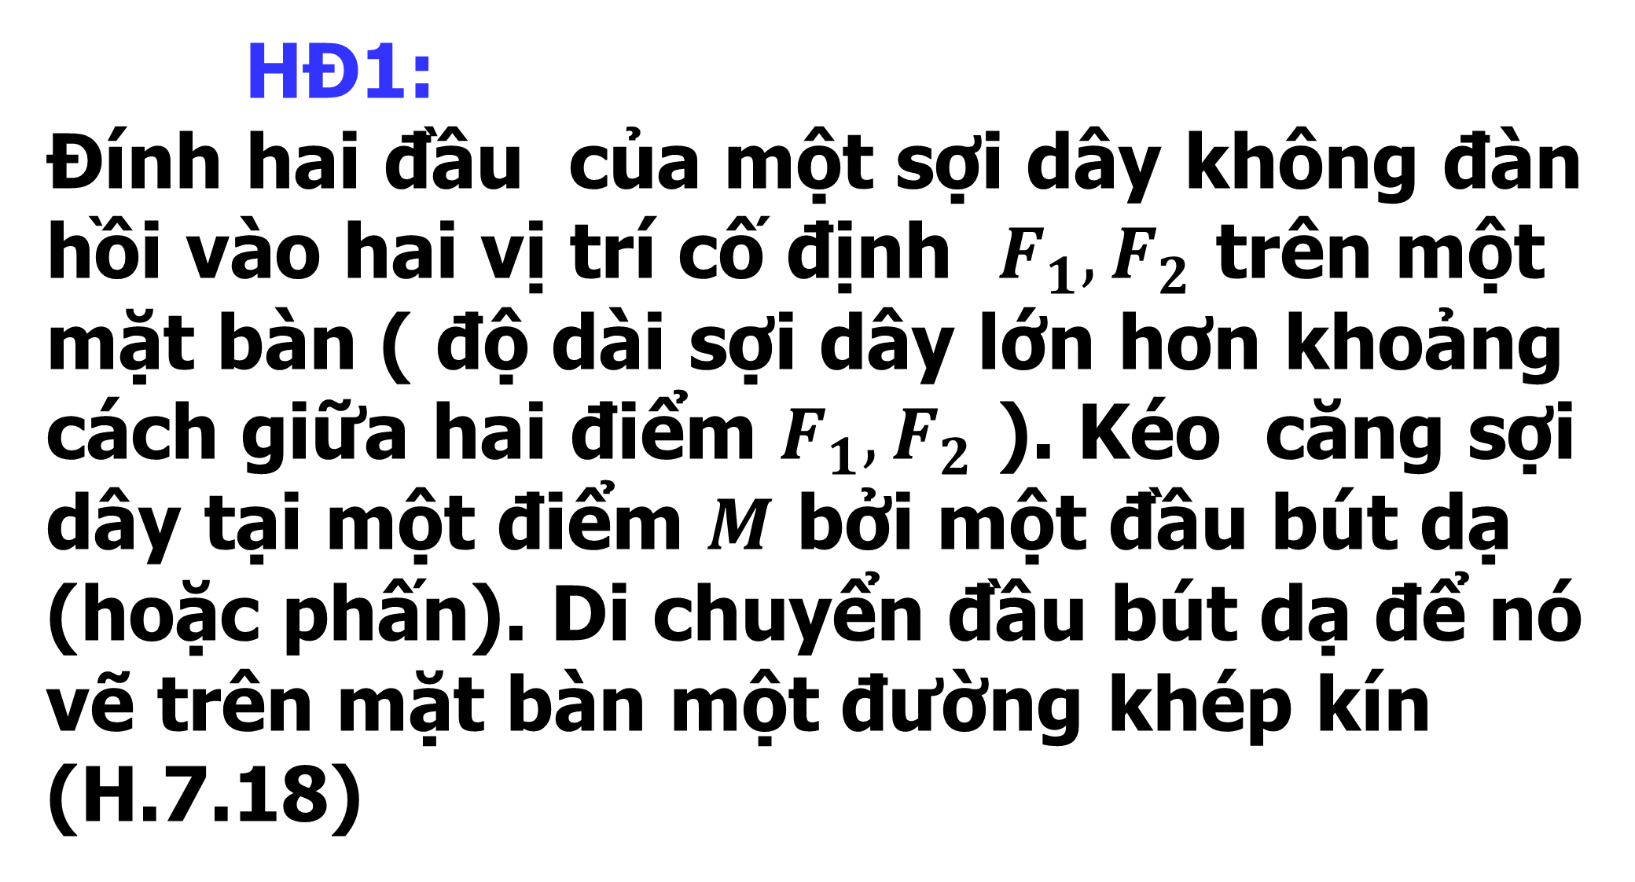
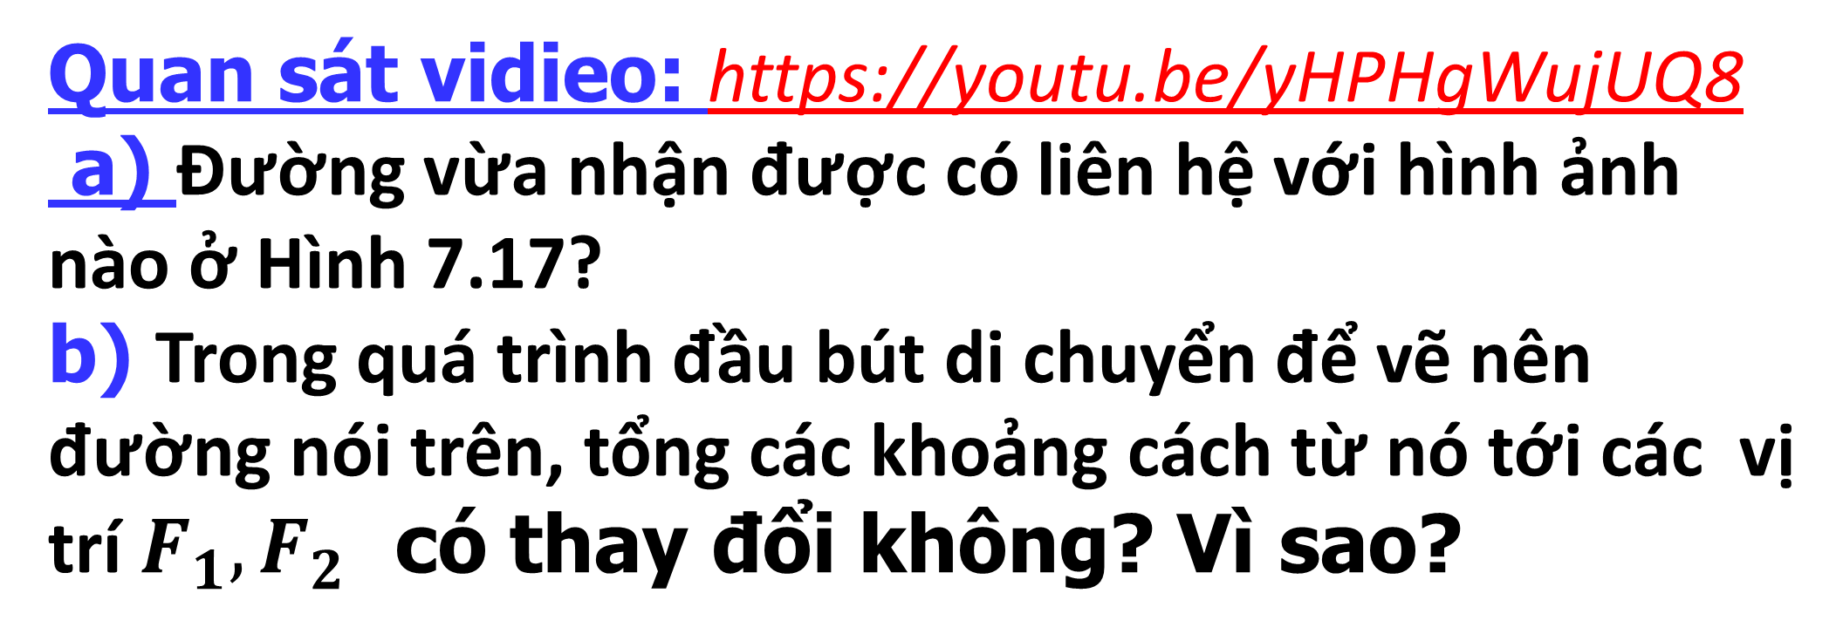
I. KHÁI NIỆM ELIP- PHƯƠNG TRÌNH CHÍNH TẮC CỦA ELIP
I.1. HTKT1: KHÁI NIỆM ELIP
HĐ1:
Đính hai đầu của một sợi dây không đàn hồi vào hai vị trí cố định $F_{1},F_{2}$ trên một mặt bàn ( độ dài sợi dây lớn hơn khoảng cách giữa hai điểm $F_{1},F_{2}$ ). Kéo căng sợi dây tại một điểm $M$ bởi một đầu bút dạ (hoặc phấn). Di chuyển đầu bút dạ để nó vẽ trên mặt bàn một đường khép kín (H.7.18)
a)
b)
Hình 7.17
c)
Quan sát vidieo: https://youtu.be/yHPHgWujUQ8
a) Đường vừa nhận được có liên hệ với hình ảnh nào ở Hình 7.17?
b) Trong quá trình đầu bút di chuyển để vẽ nên đường nói trên, tổng các khoảng cách từ nó tới các vị trí $F_{1},F_{2}$ có thay đổi không? Vì sao?
Hình 7.18
Câu hỏi: Tại sao trong định nghĩa elip cần điều kiện $a>c$ ?

Slide 6
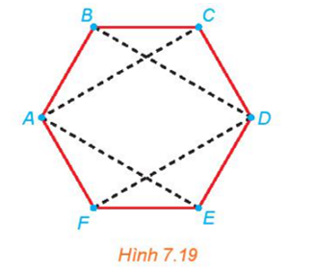
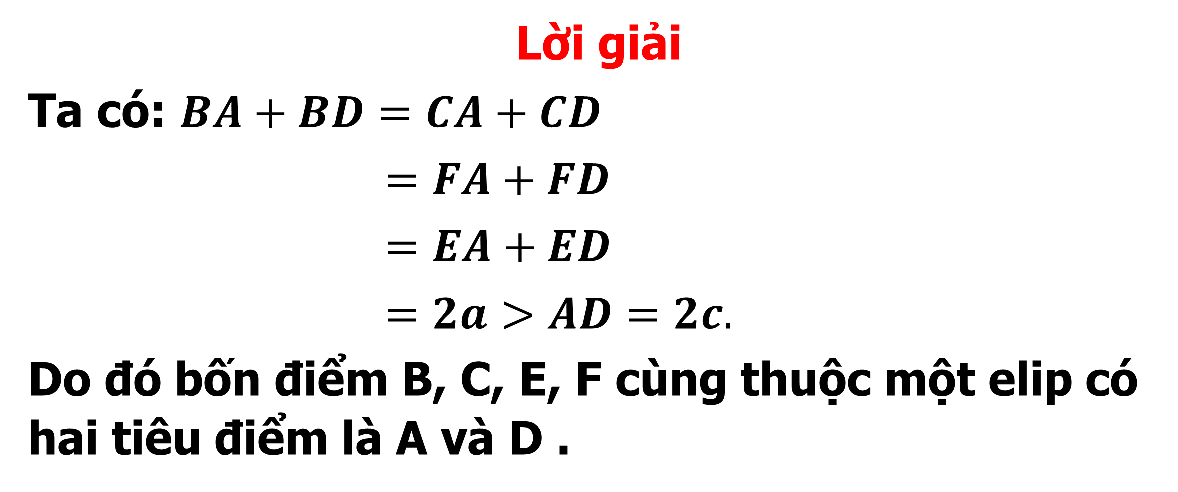

I. KHÁI NIỆM ELIP- PHƯƠNG TRÌNH CHÍNH TẮC CỦA ELIP
Ví dụ 1
Cho lục giác đều ABCDEF. Chứng minh rằng bốn điểm B, C, E, F cùng thuộc một elip có hai tiêu điểm là A và D $.$
Lời giải
Ta có: $BA+BD=CA+CD$
$=FA+FD$
$=EA+ED$
$=2a>AD=2c.$
Do đó bốn điểm B, C, E, F cùng thuộc một elip có hai tiêu điểm là A và D .

Slide 7
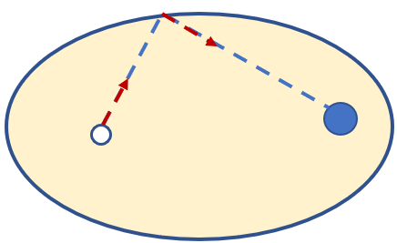
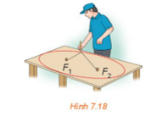
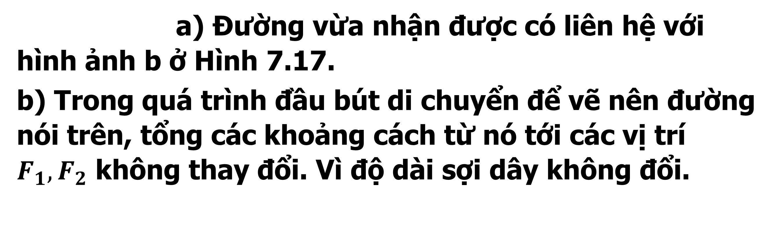
I. KHÁI NIỆM ELIP- PHƯƠNG TRÌNH CHÍNH TẮC CỦA ELIP
Luyện tập 1
Trên bàn bida hình elip có một lỗ thu bi tại một tiêu điểm (H.7.20). Nếu gậy chơi tác động đủ mạnh vào một bi đặt tại tiêu điểm còn lại của bàn, thì sau khi va vào thành bàn, bi sẽ bật lại và chạy về lỗ thu (bỏ qua các tác động phụ). Hỏi độ dài quãng đường bi lăn từ điểm xuất phát tới lỗ thu có phụ thuộc vào đường đi của bi hay không? Vì sao?
Hình 7.20
HĐ1
a) Đường vừa nhận được có liên hệ với hình ảnh b ở Hình 7.17.
b) Trong quá trình đầu bút di chuyển để vẽ nên đường nói trên, tổng các khoảng cách từ nó tới các vị trí $F_{1}, F_{2}$ không thay đổi. Vì độ dài sợi dây không đổi.

Slide 8
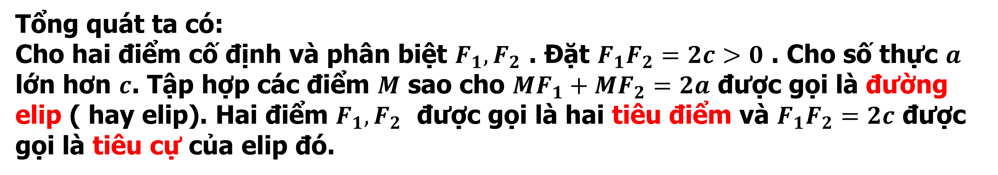
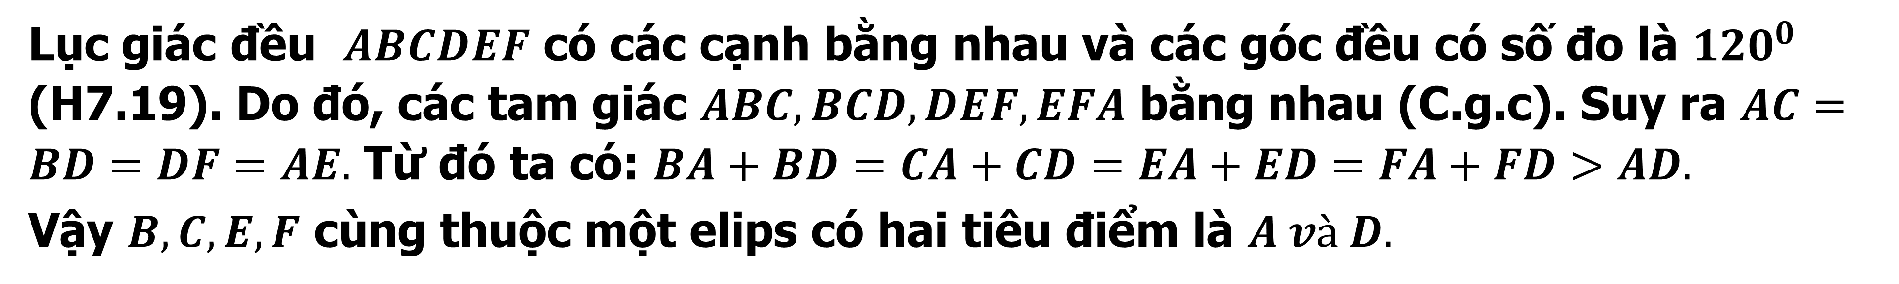
I. KHÁI NIỆM ELIP- PHƯƠNG TRÌNH CHÍNH TẮC CỦA ELIP
KHÁI NIỆM ELIP
Tổng quát ta có:
Cho hai điểm cố định và phân biệt $F_{1}, F_{2}$ . Đặt $F_{1}F_{2}=2c>0$ . Cho số thực $a$ lớn hơn $c$. Tập hợp các điểm $M$ sao cho $MF_{1}+MF_{2}=2a$ được gọi là đường elip ( hay elip). Hai điểm $F_{1}, F_{2}$ được gọi là hai tiêu điểm và $F_{1}F_{2}=2c$ được gọi là tiêu cự của elip đó.
Ví dụ 1
Lục giác đều $ABCDEF$ có các cạnh bằng nhau và các góc đều có số đo là ${120}^{0}$ (H7.19). Do đó, các tam giác $ABC,BCD, DEF, EFA$ bằng nhau (C.g.c). Suy ra $AC=BD=DF=AE.$ Từ đó ta có: $BA+BD=CA+CD=EA+ED=FA+FD>AD.$
Vậy $B,C,E, F$ cùng thuộc một elips có hai tiêu điểm là $A và D.$

Slide 9
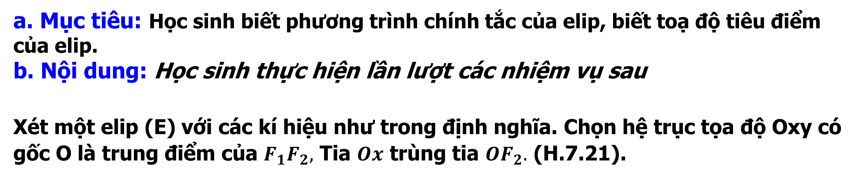
I. KHÁI NIỆM ELIP- PHƯƠNG TRÌNH CHÍNH TẮC CỦA ELIP
Luyện tập 1
Độ dài quãng đường bi lăn từ điểm xuất phát tới lỗ thu không phụ thuộc vào đường đi của bi. Vì tổng khoảng cách từ điểm bi va vào thành bàn đến hai tiêu điểm là không đổi.
HĐ2.
I.2: PHƯƠNG TRÌNH CHÍNH TẮC CỦA ELIP.
a. Mục tiêu: Học sinh biết phương trình chính tắc của elip, biết toạ độ tiêu điểm của elip.
b. Nội dung: Học sinh thực hiện lần lượt các nhiệm vụ sau
Xét một elip (E) với các kí hiệu như trong định nghĩa. Chọn hệ trục tọa độ Oxy có gốc O là trung điểm của $F_{1}F_{2},$ Tia $Ox$ trùng tia $OF_{2}.$ (H.7.21).
HĐ2.
HĐ2:

Slide 10
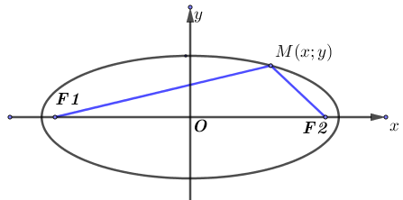
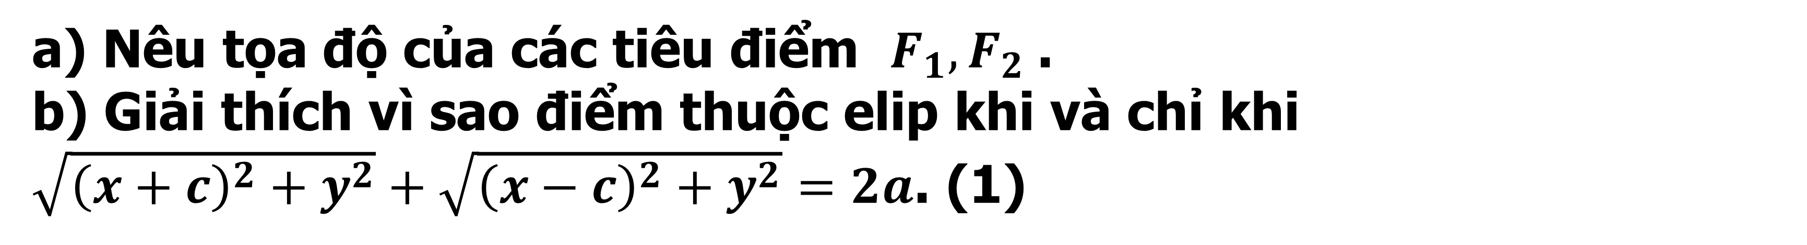
I. KHÁI NIỆM ELIP- PHƯƠNG TRÌNH CHÍNH TẮC CỦA ELIP
HĐ2.
I.2: PHƯƠNG TRÌNH CHÍNH TẮC CỦA ELIP.
a) Nêu tọa độ của các tiêu điểm $F_{1}, F_{2}$.
b) Giải thích vì sao điểm thuộc elip khi và chỉ khi
$\sqrt{{\left(x+c\right)}^{2}+y^{2}}+\sqrt{{\left(x−c\right)}^{2}+y^{2}}=2a$. (1)

Slide 11
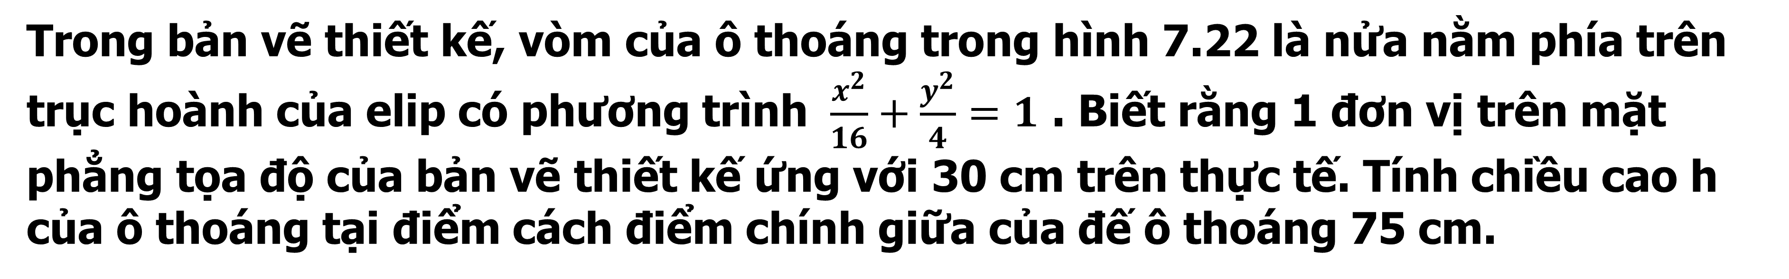
I. KHÁI NIỆM ELIP- PHƯƠNG TRÌNH CHÍNH TẮC CỦA ELIP
HĐ2.
I.2: PHƯƠNG TRÌNH CHÍNH TẮC CỦA ELIP.
Ví dụ 2
Cho elip có phương trình chính tắc $\frac{x^{2}}{25}+\frac{y^{2}}{16}=1$ . Tìm các tiêu điểm và tiêu cự của elip. Tính tổng các khoảng cách từ mỗi điểm trên elip tới hai tiêu điểm.
Cho elip có phương trình chính tắc $\frac{x^{2}}{100}+\frac{y^{2}}{64}=1$. Tìm các tiêu điểm và tiêu cự của elip.
Luyện tập 2.
Vận dụng 1.
Trong bản vẽ thiết kế, vòm của ô thoáng trong hình 7.22 là nửa nằm phía trên trục hoành của elip có phương trình $\frac{x^{2}}{16}+\frac{y^{2}}{4}=1$ . Biết rằng 1 đơn vị trên mặt phẳng tọa độ của bản vẽ thiết kế ứng với 30 cm trên thực tế. Tính chiều cao h của ô thoáng tại điểm cách điểm chính giữa của đế ô thoáng 75 cm.

Slide 12
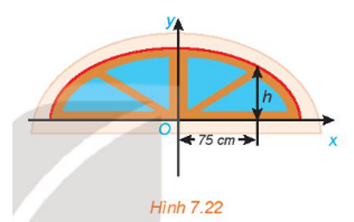
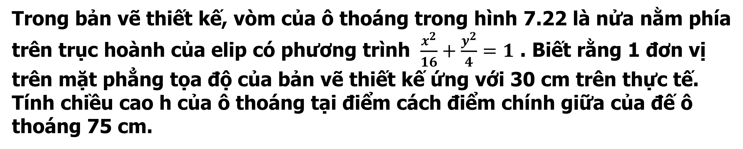
I. KHÁI NIỆM ELIP- PHƯƠNG TRÌNH CHÍNH TẮC CỦA ELIP
HĐ2.
I.2: PHƯƠNG TRÌNH CHÍNH TẮC CỦA ELIP.
Vận dụng 1.
Trong bản vẽ thiết kế, vòm của ô thoáng trong hình 7.22 là nửa nằm phía trên trục hoành của elip có phương trình $\frac{x^{2}}{16}+\frac{y^{2}}{4}=1$ . Biết rằng 1 đơn vị trên mặt phẳng tọa độ của bản vẽ thiết kế ứng với 30 cm trên thực tế. Tính chiều cao h của ô thoáng tại điểm cách điểm chính giữa của đế ô thoáng 75 cm.

Slide 13
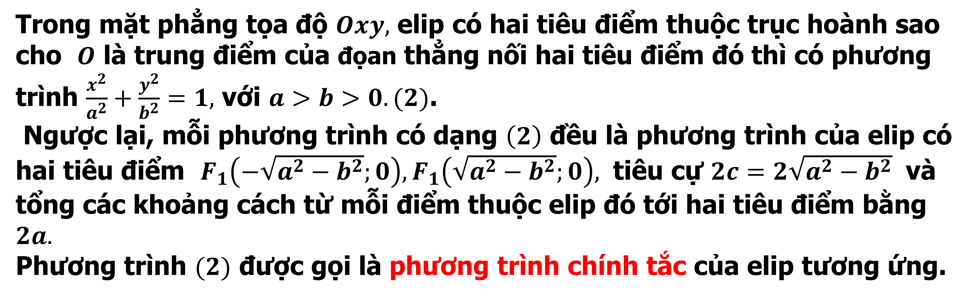
I. KHÁI NIỆM ELIP- PHƯƠNG TRÌNH CHÍNH TẮC CỦA ELIP
HĐ2.
I.2: PHƯƠNG TRÌNH CHÍNH TẮC CỦA ELIP.
c. Sản phẩm
*) Báo cáo của các nhóm và rút ra nhận xét
HĐ2.
HĐ2
Trong mặt phẳng tọa độ $Oxy,$ elip có hai tiêu điểm thuộc trục hoành sao cho $O$ là trung điểm của đọan thẳng nối hai tiêu điểm đó thì có phương trình $\frac{x^{2}}{a^{2}}+\frac{y^{2}}{b^{2}}=1,$ với $a>b>0. (2)$.
Ngược lại, mỗi phương trình có dạng $\left(2\right)$ đều là phương trình của elip có hai tiêu điểm $F_{1}\left(−\sqrt{a^{2}−b^{2}};0\right),F_{1}\left(\sqrt{a^{2}−b^{2}};0\right),$ tiêu cự $2c=2\sqrt{a^{2}−b^{2}}$ và tổng các khoảng cách từ mỗi điểm thuộc elip đó tới hai tiêu điểm bằng $2a.$
Phương trình $(2)$ được gọi là phương trình chính tắc của elip tương ứng.

Slide 14
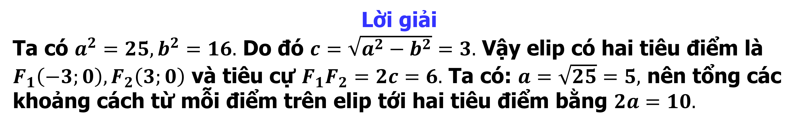
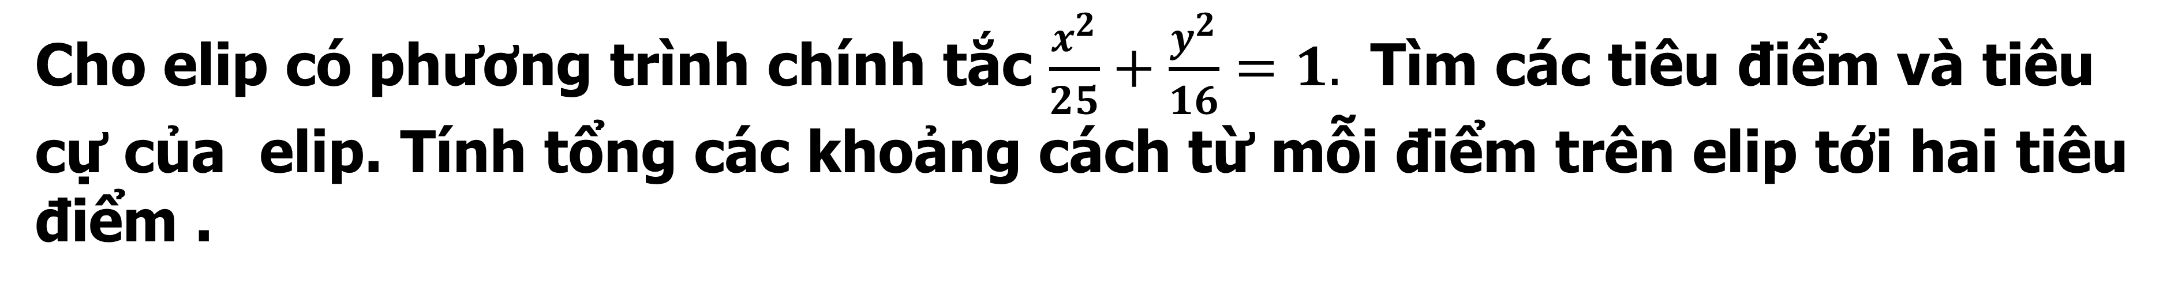
I. KHÁI NIỆM ELIP- PHƯƠNG TRÌNH CHÍNH TẮC CỦA ELIP
HĐ2.
I.2: PHƯƠNG TRÌNH CHÍNH TẮC CỦA ELIP.
Chú ý: Người ta có thể biến đổi $\left(1\right)$ về dạng $\frac{x^{2}}{a^{2}}+\frac{y^{2}}{b^{2}}=1$, với b=$\sqrt{a^{2}−c^{2}.}$
Ví dụ 2
Cho elip có phương trình chính tắc $\frac{x^{2}}{25}+\frac{y^{2}}{16}=1.$ Tìm các tiêu điểm và tiêu cự của elip. Tính tổng các khoảng cách từ mỗi điểm trên elip tới hai tiêu điểm .
Lời giải
Ta có $a^{2}=25, b^{2}=16.$ Do đó $c=\sqrt{a^{2}−b^{2}}=3.$ Vậy elip có hai tiêu điểm là $F_{1}\left(−3;0\right),F_{2}\left(3;0\right)$ và tiêu cự $F_{1}F_{2}=2c=6.$ Ta có: $a=\sqrt{25}=5,$ nên tổng các khoảng cách từ mỗi điểm trên elip tới hai tiêu điểm bằng $2a=10.$

Slide 15

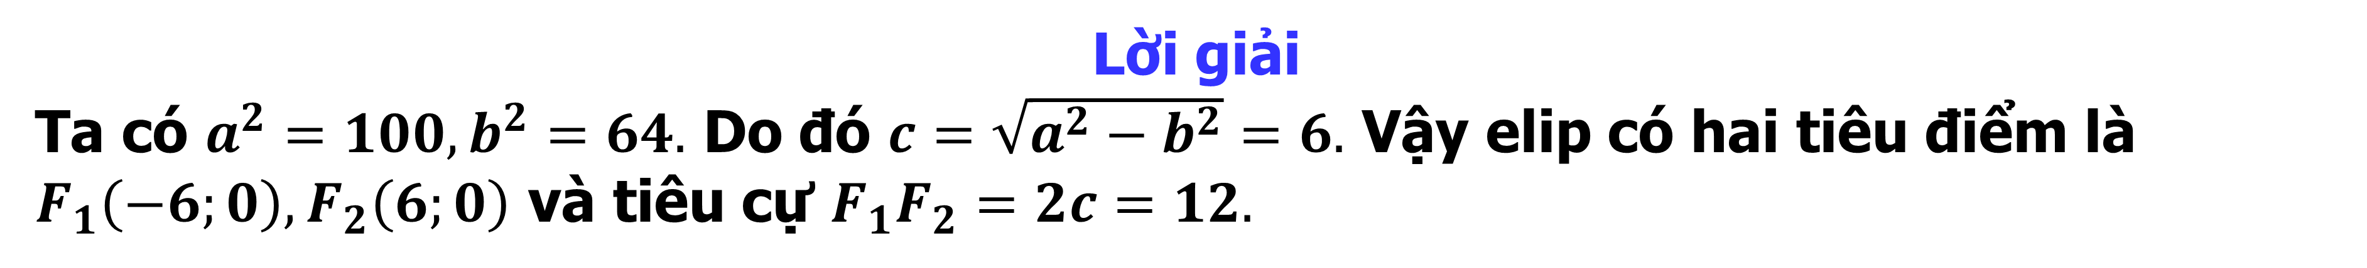
I. KHÁI NIỆM ELIP- PHƯƠNG TRÌNH CHÍNH TẮC CỦA ELIP
HĐ2.
I.2: PHƯƠNG TRÌNH CHÍNH TẮC CỦA ELIP.
Luyện tập 2.
Cho elip có phương trình chính tắc $\frac{x^{2}}{100}+\frac{y^{2}}{4}=1.$ Tìm các tiêu điểm và tiêu cự của elip.
Lời giải
Ta có $a^{2}=100, b^{2}=64.$ Do đó $c=\sqrt{a^{2}−b^{2}}=6.$ Vậy elip có hai tiêu điểm là $F_{1}\left(−6;0\right),F_{2}\left(6;0\right)$ và tiêu cự $F_{1}F_{2}=2c=12.$
Vận dụng 1.
Lời giải
Trong bản vẽ thiết kế, vòm của ô thoáng trong hình 7.22 là nửa nằm phía trên trục hoành của elip có phương trình $\frac{x^{2}}{16}+\frac{y^{2}}{4}=1.$ Biết rằng 1 đơn vị trên mặt phẳng tọa độ của bản vẽ thiết kế ứng với 30 cm trên thực tế. Tính chiều cao h của ô thoáng tại điểm cách điểm chính giữa của đế ô thoáng 75 cm .

Slide 16
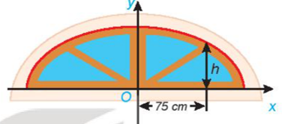
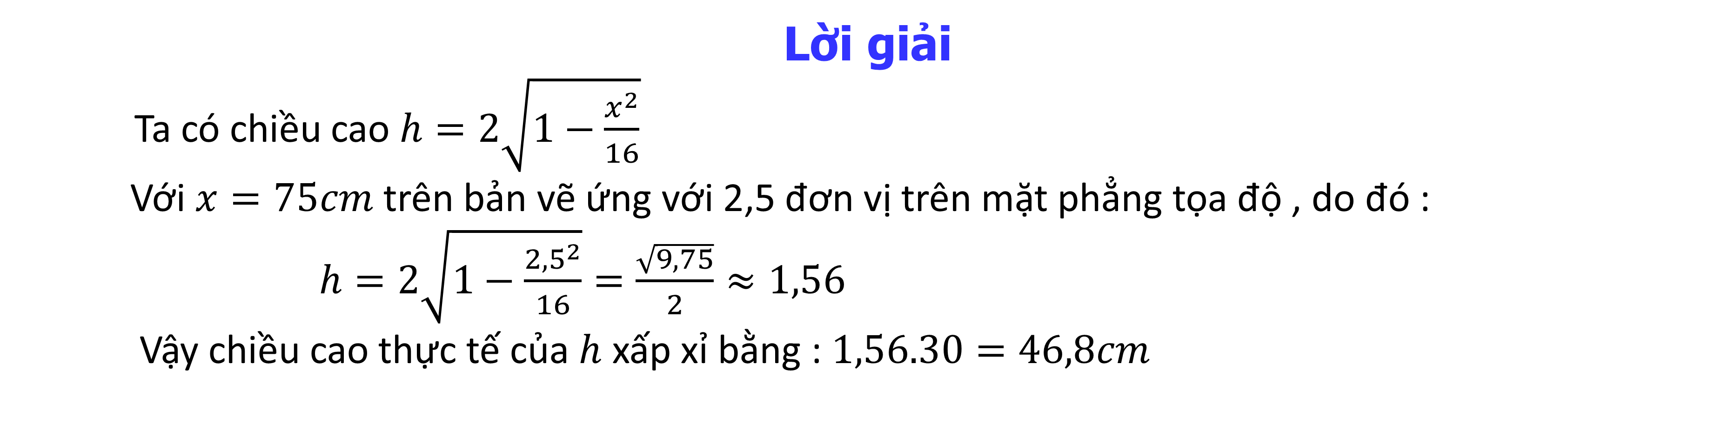
I. KHÁI NIỆM ELIP- PHƯƠNG TRÌNH CHÍNH TẮC CỦA ELIP
HĐ2.
I.2: PHƯƠNG TRÌNH CHÍNH TẮC CỦA ELIP.
Vận dụng 1.
Lời giải
Ta có chiều cao $h=2\sqrt{1−\frac{x^{2}}{16}}$
Với $x=75cm$ trên bản vẽ ứng với 2,5 đơn vị trên mặt phẳng tọa độ , do đó :
$h=2\sqrt{1−\frac{2,5^{2}}{16}}=\frac{\sqrt{9,75}}{2}≈1,56$
Vậy chiều cao thực tế của $h$ xấp xỉ bằng : $1,56.30=46,8cm$

